Slide 1
コンピュータ・グラフィクス関連の最新論文紹介
～Shape Matching法とその周辺技術～
田村 尚希
安田 廉
シリコンスタジオ株式会社

Slide 2
発表の流れ
1. 発表の概要
2. 技術紹介
3. デモ・実装解説
4. 考察
5. まとめ

Slide 3
発表の流れ
1. 発表の概要
2. 技術紹介
3. デモ・実装解説
4. 考察
5. まとめ

Slide 4
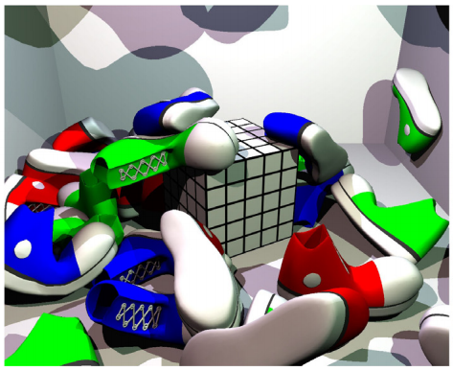
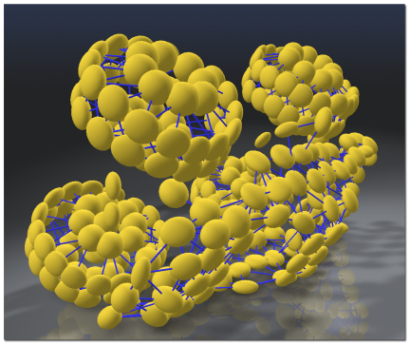
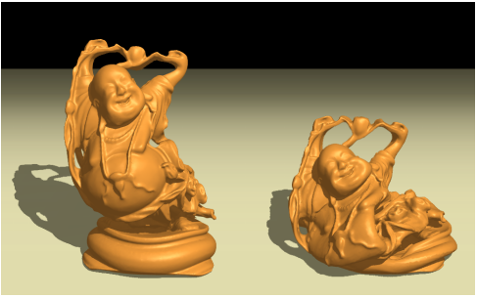
発表の概要
本セッションの目的
  ゲーム業界にとって有望な技術の理解及び知識の共有
本セッションの内容
  ［Shape Matching法］を基にした弾性体シミュレーション技術の解説

Slide 5
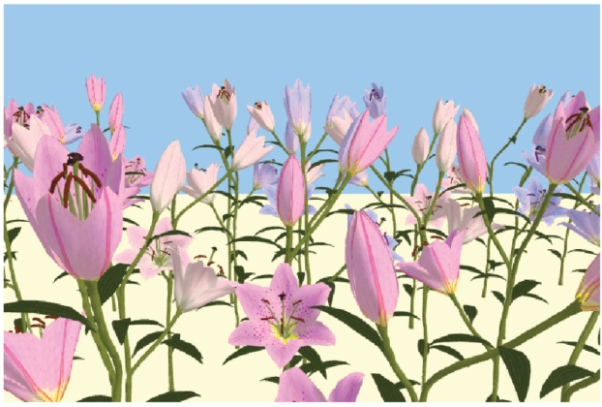


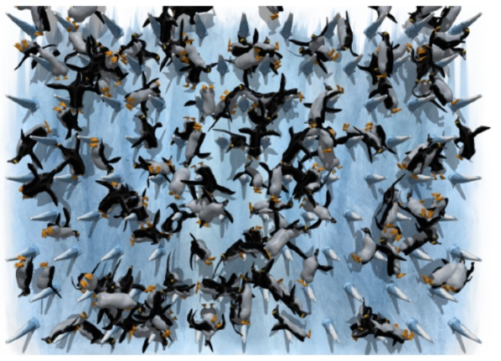
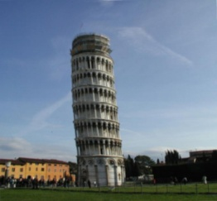
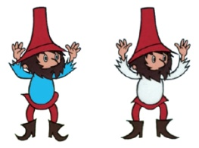
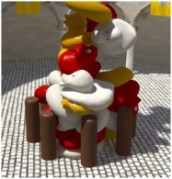
Shape Matching法の広がり
Adaptive Shape Matching
[2008]
Oriented Particles
[2011]
Shape Matching
[2005]
Fast LSM
[2007]
Rigid Square
Image Deformation
[2008]
ASAP
Image Registration
[2009]
Incompressible Surface Meshes
[2011]
時系列
過去
現在
Shape Matching法は近年広がりのある技術

Slide 6
解説技術の特徴
長所
  高速
  安定
  ポイントベース
  固さを調整可能
短所
  物理的に正しくない
  コリジョンの取り扱いが難しい
ゲーム利用に適した多くの利点を持つ技術

Slide 7
ゲームへの応用
ゲームの一部分に利用
  ゼリー状物体
  モンスター・ゾンビへの適用
  衝撃演出での利用
ゲームシーン全体が弾性体
→ 現行機の処理能力では3次元は恐らく不可能
→ 2次元なら十分可能

Slide 8
ゲームへの応用
ボーンアニメーションとの組み合わせ
→ メッシュの大部分はボーンによるスキニング
+ メッシュの一部が弾性体
→ リアルな乳揺れや脂肪揺れが表現可能?

Slide 9
注意点
大元のShape Matching法が論文著者によって
特許が取られている模様
発展手法に対して、元論文の特許が
どの程度効力を有するかは不明
ゲームに応用する際は各社法務と御相談を

Slide 10
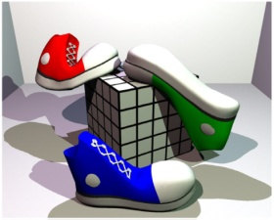
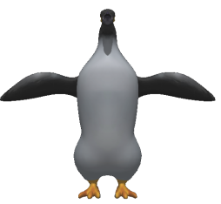
発表の概要
解説の流れ
  基礎となるShape Matching法の解説
  発展手法の解説
  2次元におけるShape Matching法を途中で補足
3次元
2次元

Slide 11
発表の流れ
1. 発表の概要
2. 技術紹介
3. デモ・実装解説
4. 考察
5. まとめ
3次元
2次元

Slide 12
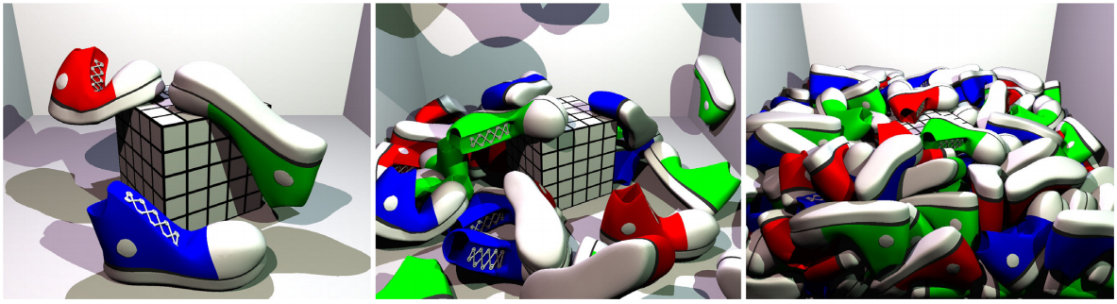
Shape Matching法
Meshless Deformation
Based On Shape Matching

Slide 13
Shape Matching法の解説手順
Step1. 基本概念
Step2. 回転行列の計算方法
Step3. 手法の拡張

Slide 14
Shape Matching法の解説手順
Step1. 基本概念
Step2. 回転行列の計算方法
Step3. 手法の拡張

Slide 15
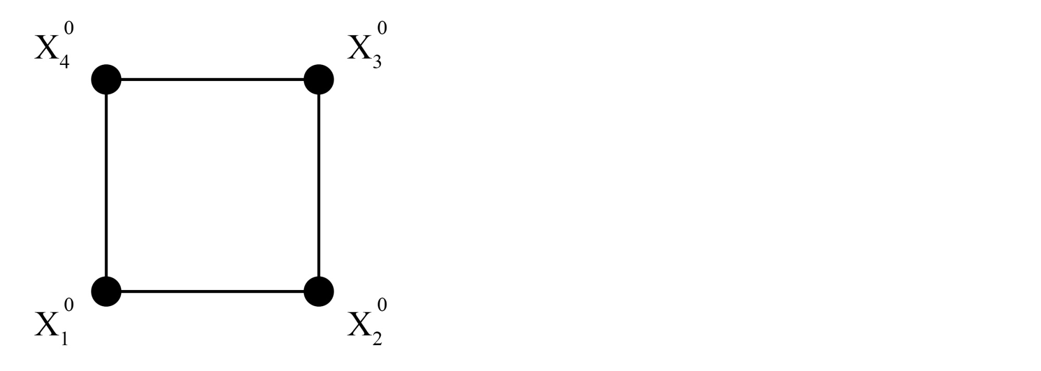
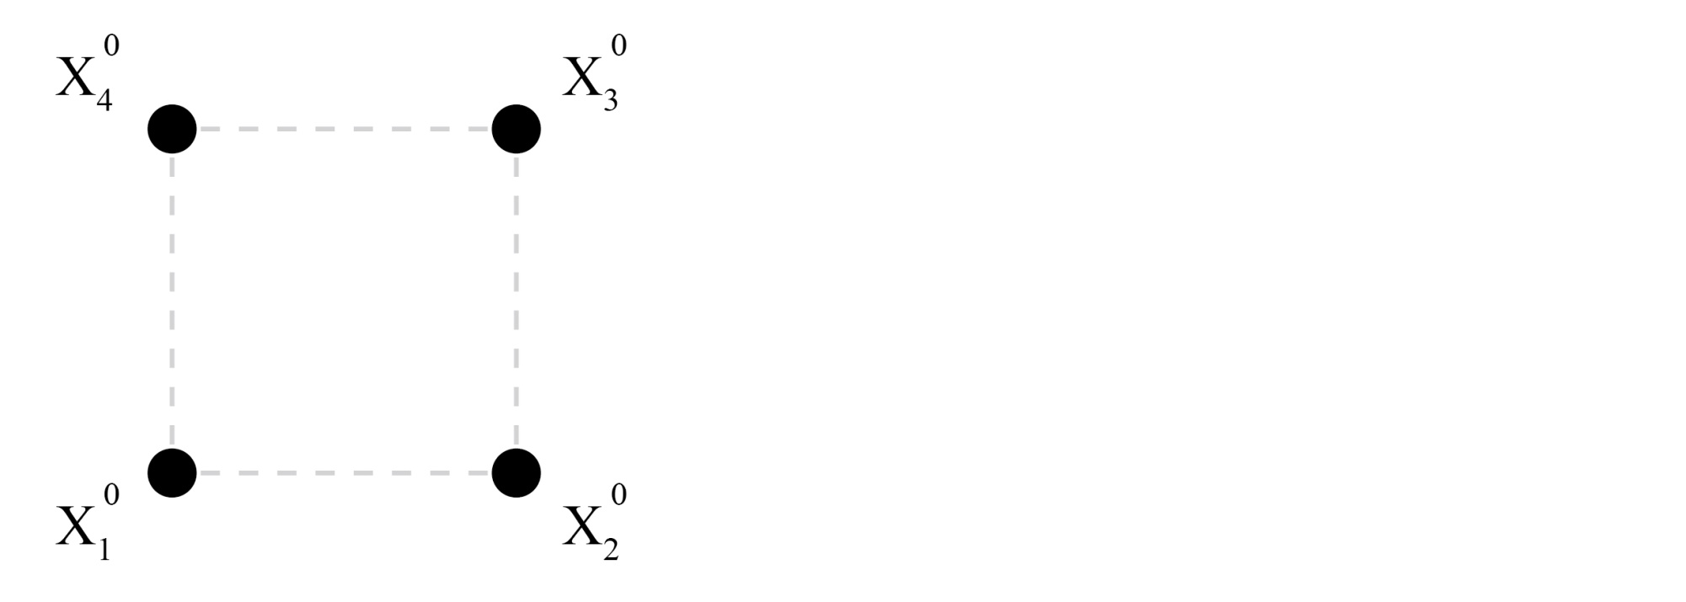
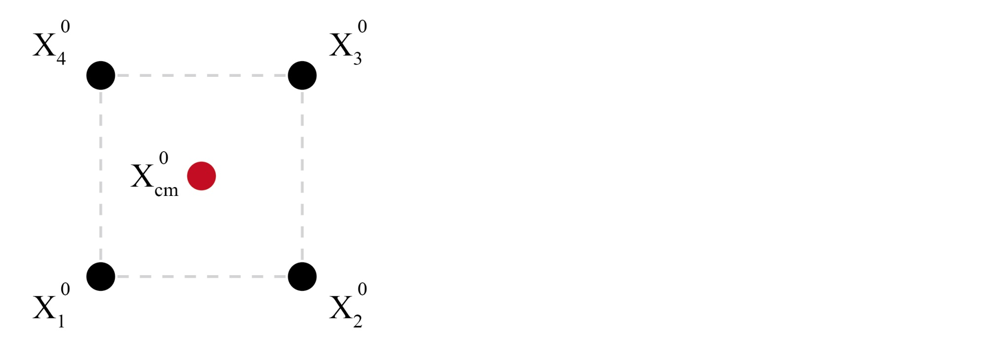
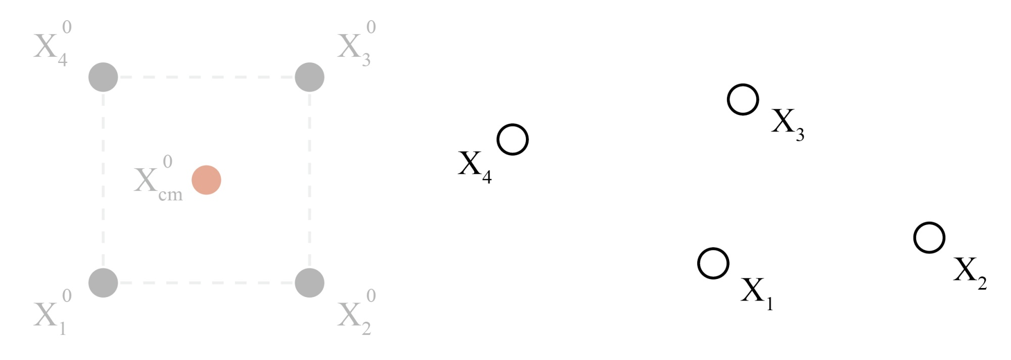
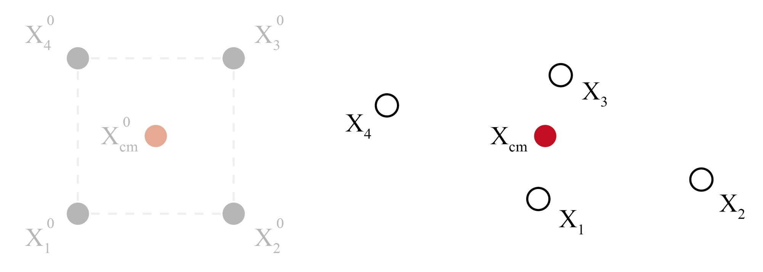
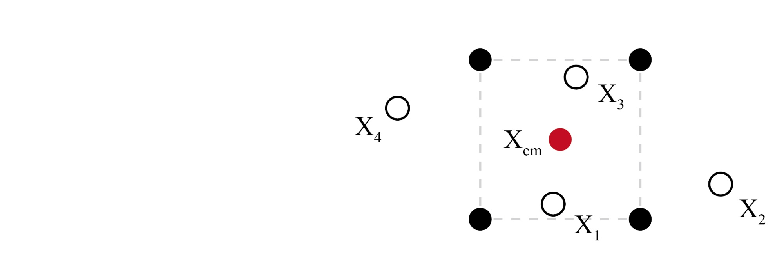
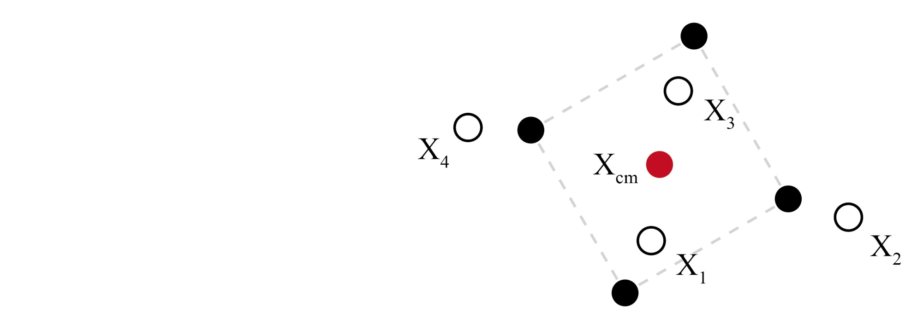
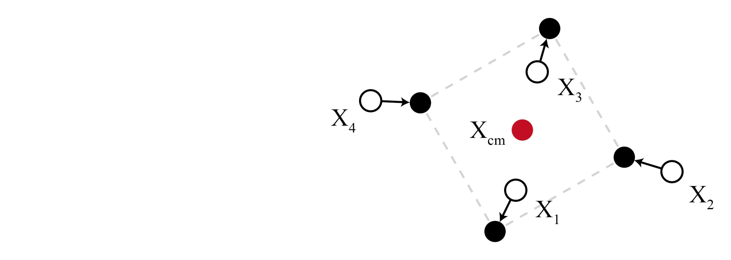
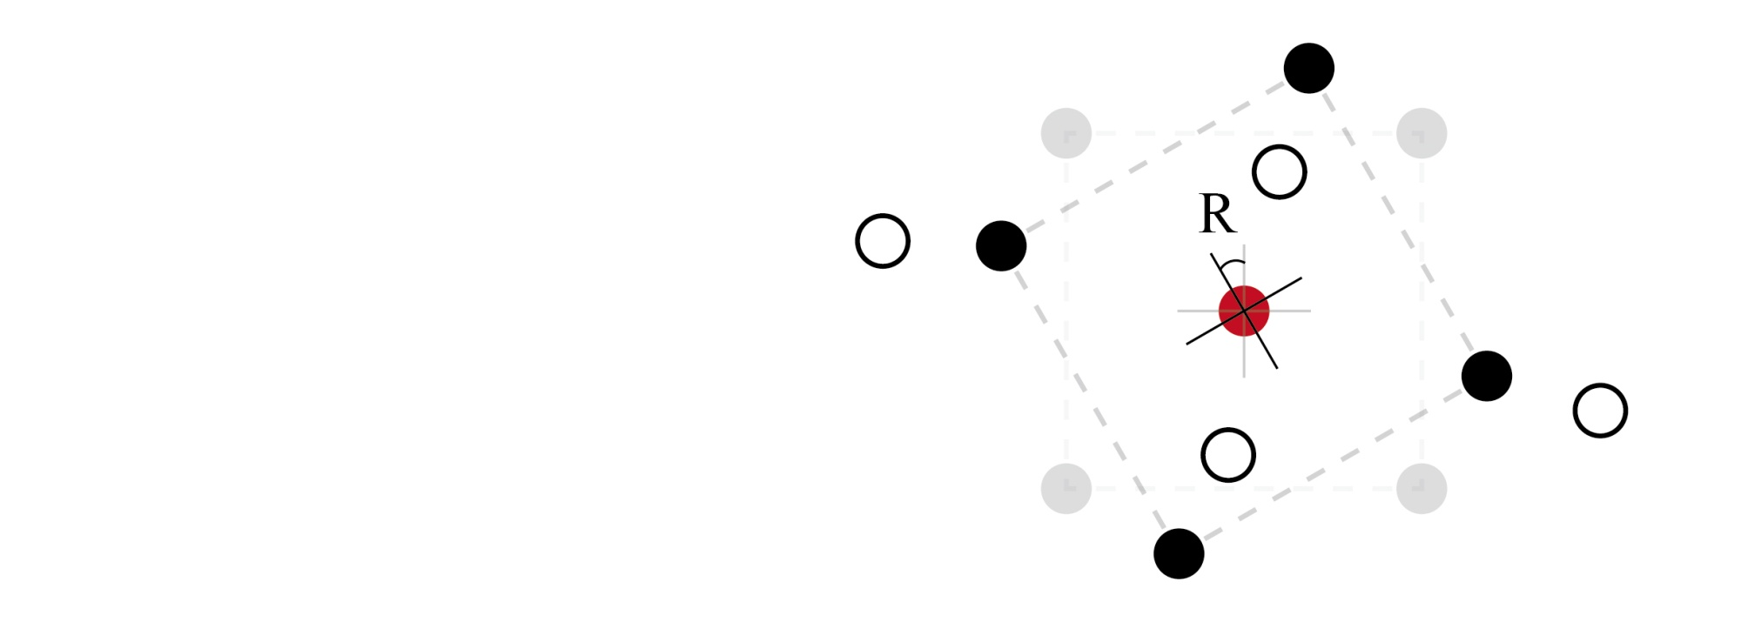
Shape Matching法の概要
各頂点が元の形状を保とうとする力を与える
メッシュ頂点を独立したパーティクルとして扱う
現在の形状に対応する回転行列Rの算出が手法の肝!!

Slide 16
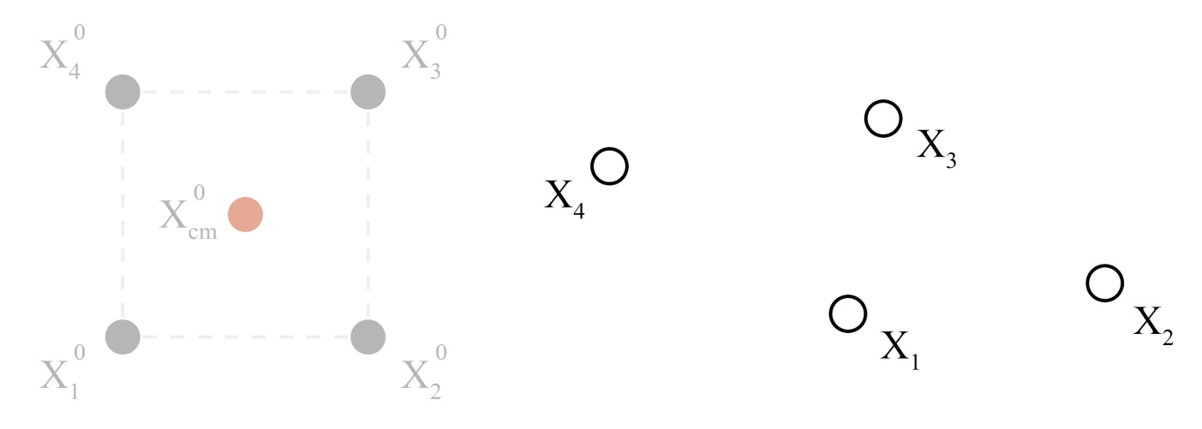


Shape Matching法の解説手順
Step1. 基本概念
  要点:
  1. 現在の形状に合うように元の形状を移動・回転
  2. 移動・回転した位置に向かって力を付加
Step2. 回転行列の計算方法
Step3. 手法の拡張

Slide 17
Shape Matching法の解説手順
Step1. 基本概念
  要点:
  1. 現在の形状に合うように元の形状を移動・回転
  2. 移動・回転した位置に向かって力を付加
Step2. 回転行列の計算方法
Step3. 手法の拡張

Slide 18
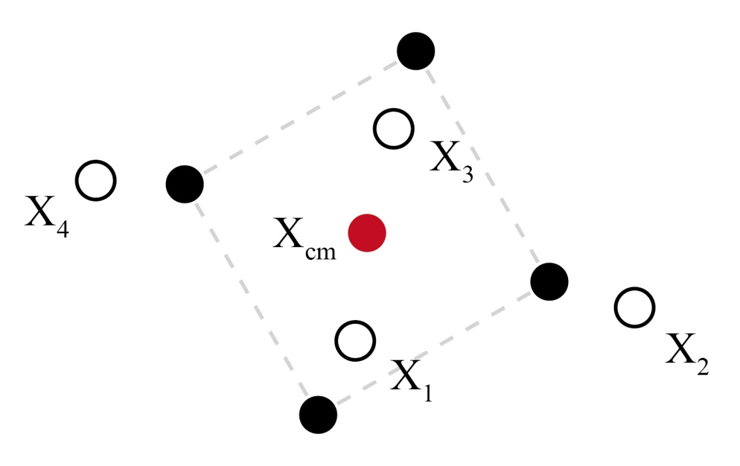
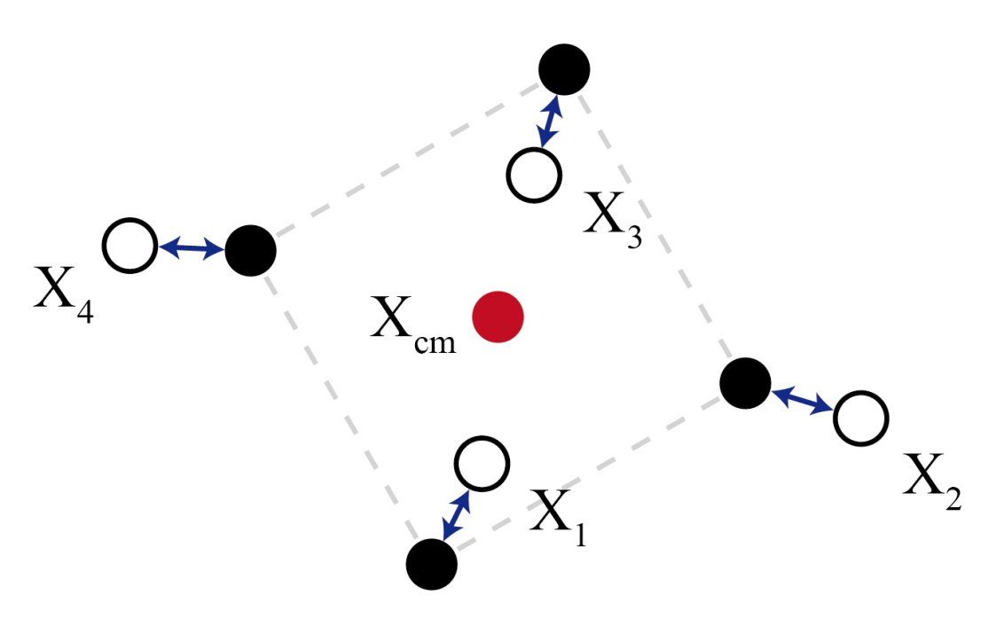
回転行列計算のキーアイディア
現在の頂点と元の頂点の距離の総和を最小化する行列Aに着目
⇒ 行列Aの計算式は存在
問題点: 行列Aは（拡大・縮小 / 回転 / せん断）を含む
→ ［極分解］を適用して（回転）成分のみを抽出
講演では計算手順のみを説明。理論はAppendix Aで補足

Slide 19
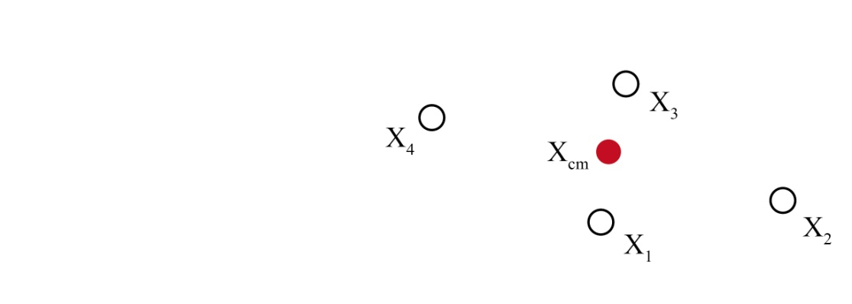
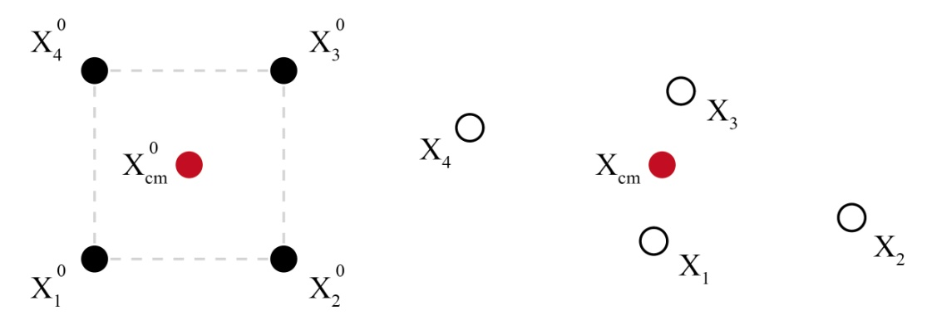
重心座標系の導入
: 現在の形状におけるi番目の頂点座標
: 現在の形状における重心
: 初期形状におけるi番目の頂点座標
: 初期形状における重心

Slide 20
回転行列の計算
1.
2.
3.
: i番目の頂点の質量

Slide 21
Shape Matching法の解説手順
Step1. 基本概念
Step2. 回転行列の計算方法
  要点:
  現在の形状に対する最適な線形変換行列Aを計算
  → 極分解を用いて行列Aから回転成分のみ抽出
Step3. 手法の拡張

Slide 22
Shape Matching法の解説手順
Step1. 基本概念
Step2. 回転行列の計算方法
  要点:
  現在の形状に対する最適な線形変換行列Aを計算
  → 極分解を用いて行列Aから回転成分のみ抽出
Step3. 手法の拡張

Slide 23
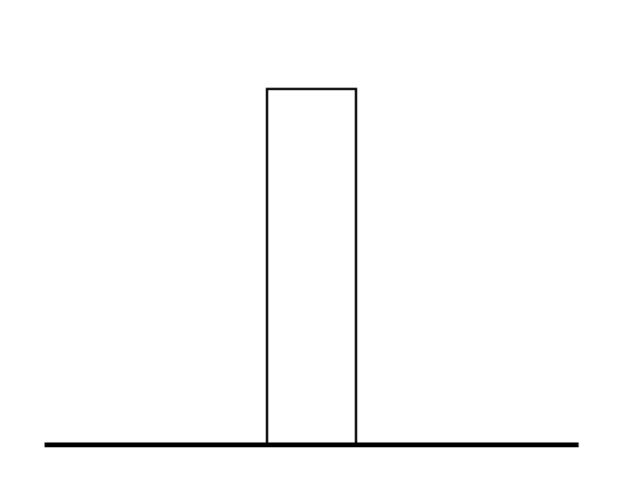
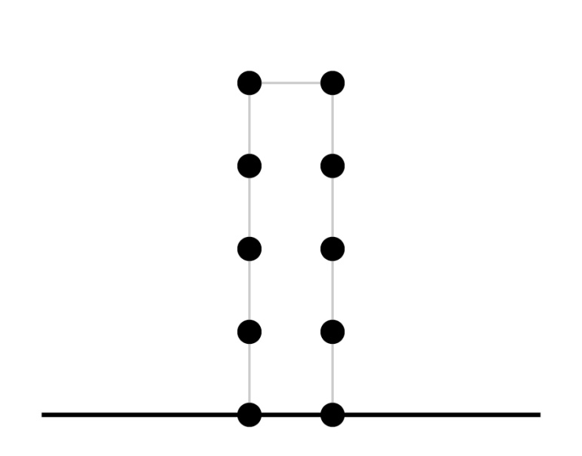
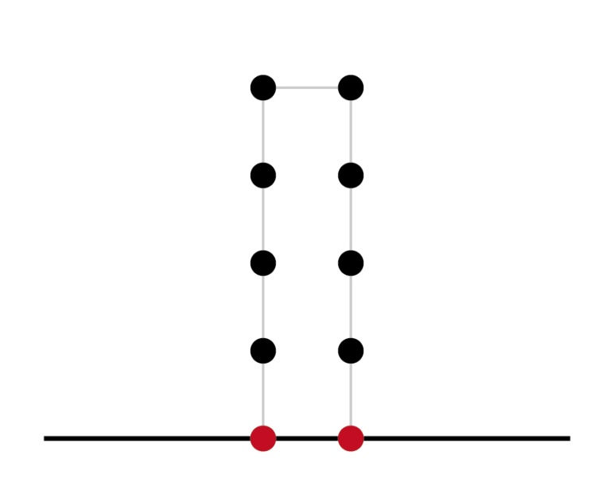
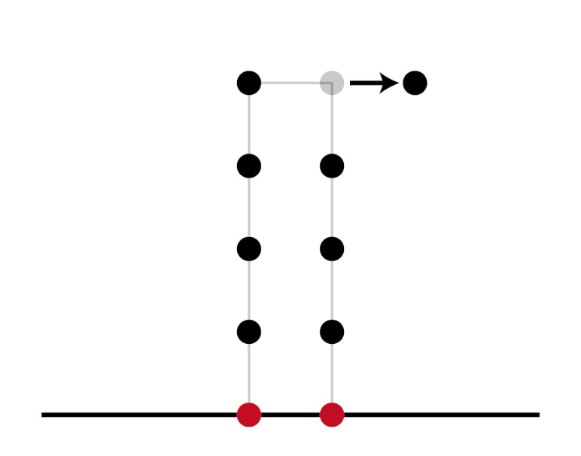
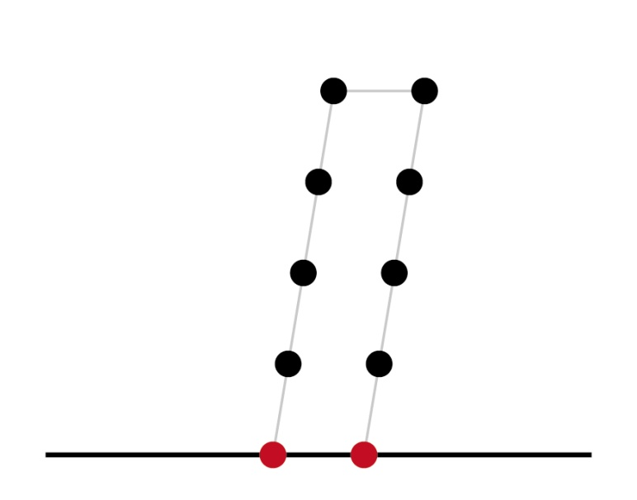
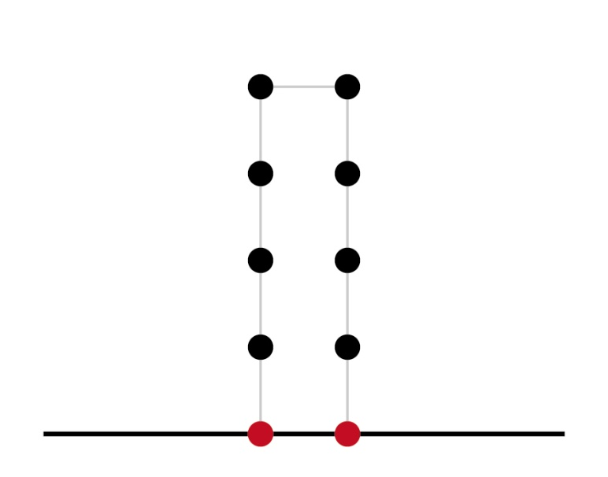
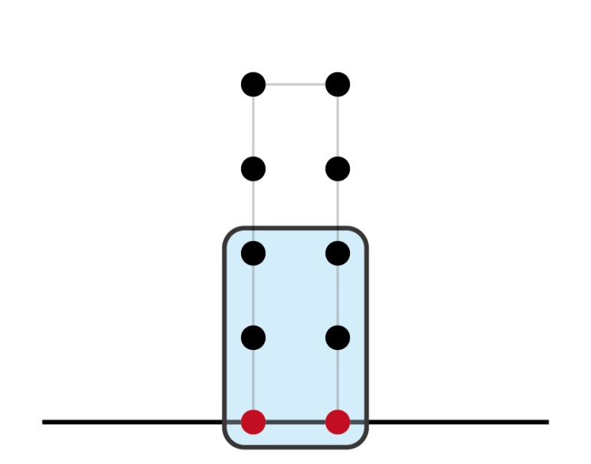
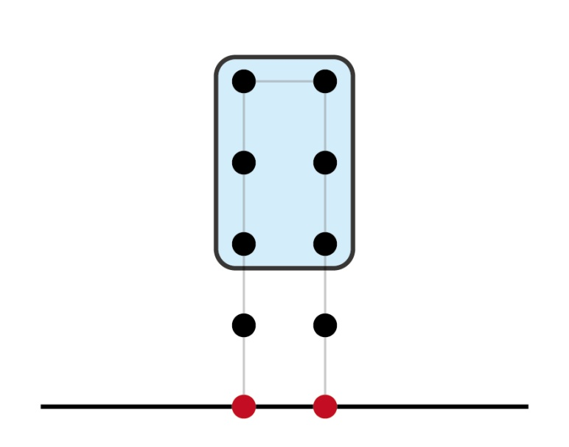
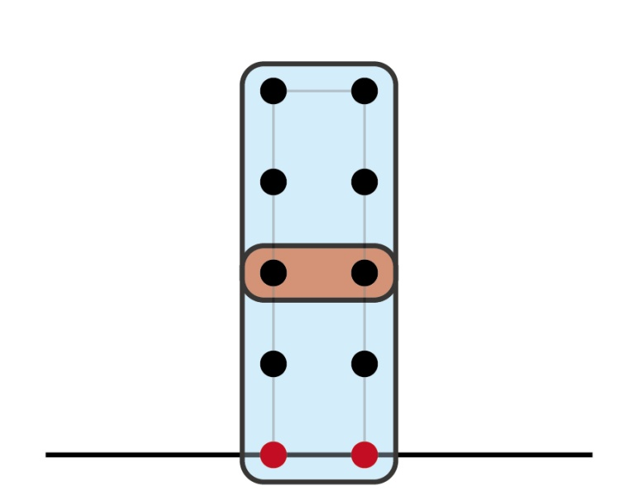
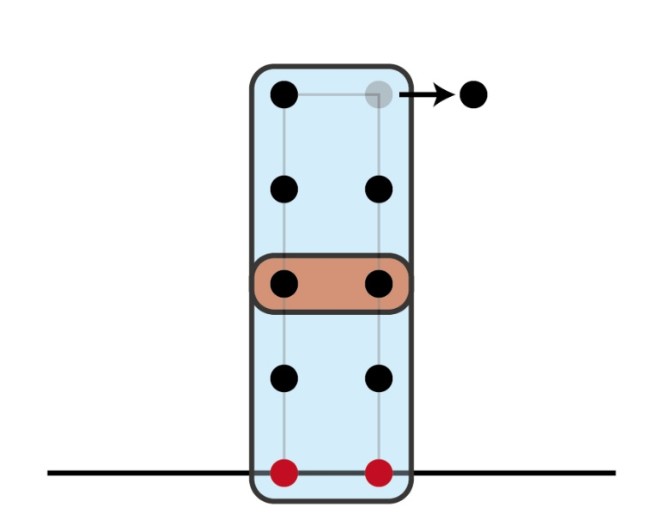
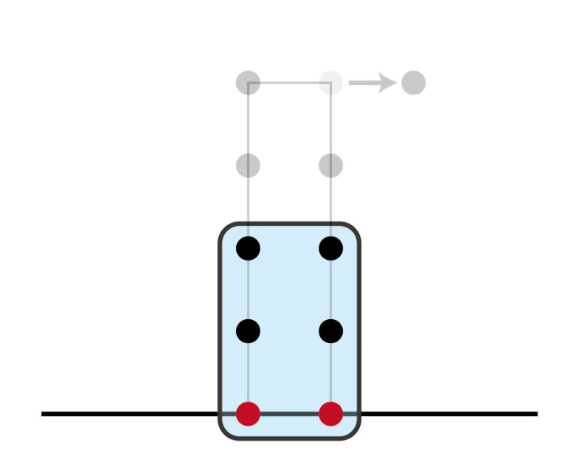
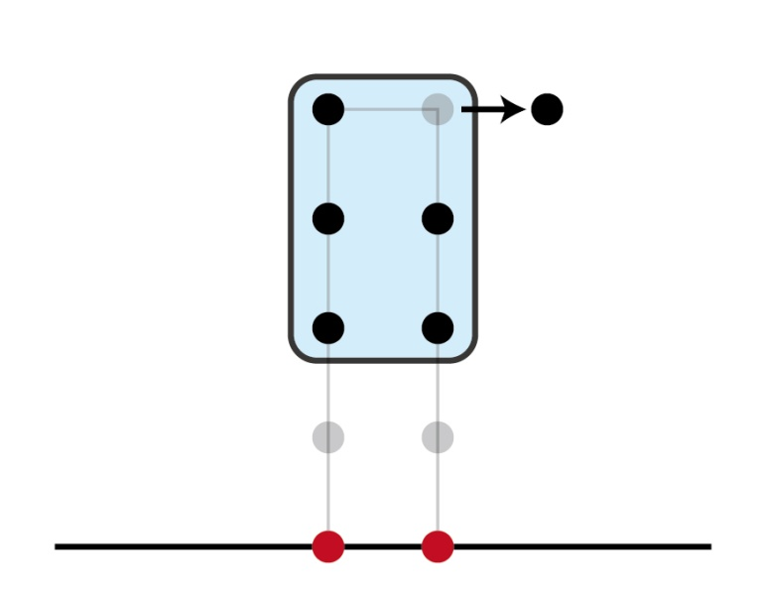
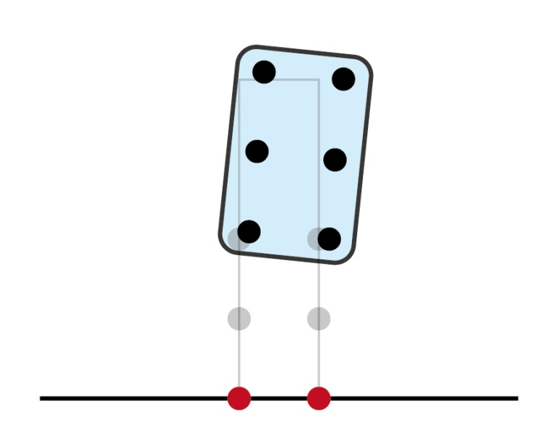
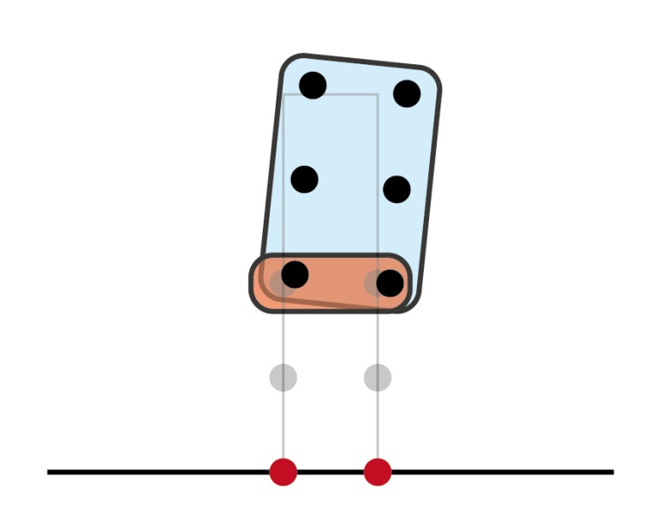
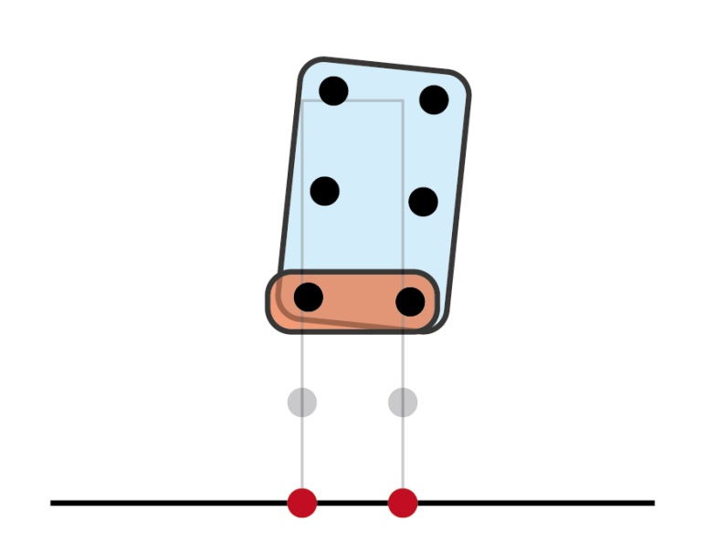
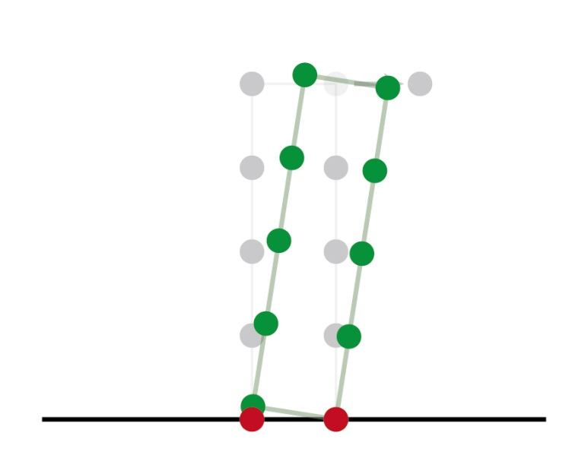
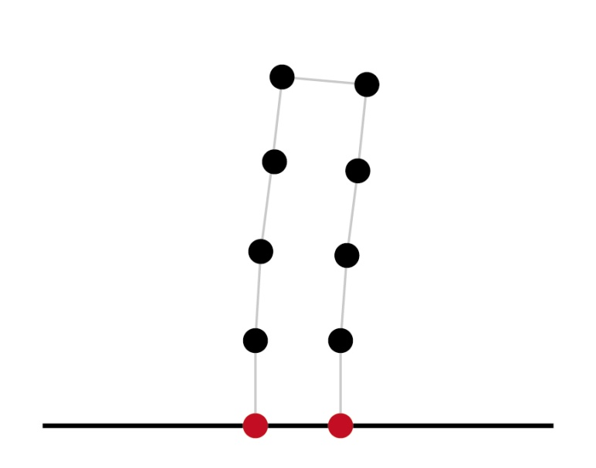
クラスタリング
回転行列で表現できる変形の自由度には限界が存在
1つのオブジェクトを複数のクラスタ（グループ）に分割
→ クラスタ毎にShape Matching法を適用
クラスタリング無し
クラスタリング有り
クラスタリングを行うと表現できる変形の自由度が増す

Slide 24
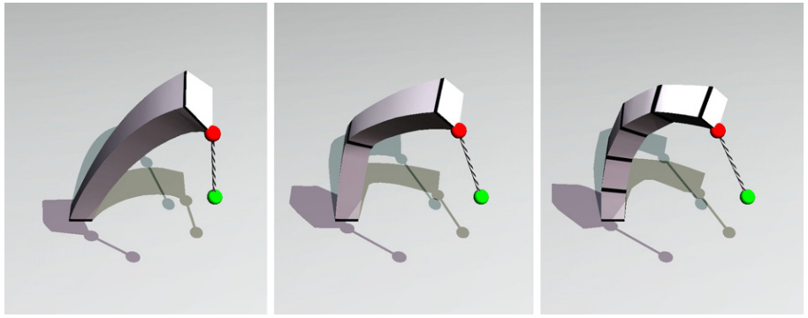
クラスタリング
回転行列で表現できる変形の自由度には限界が存在
1つのオブジェクトを複数のクラスタ（グループ）に分割
→ クラスタ毎にShape Matching法を適用
クラスタリング無し
クラスタ数: 2
クラスタ数: 5

Slide 25
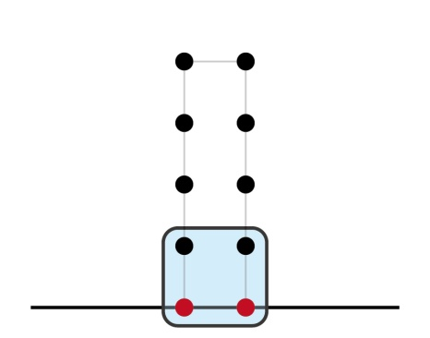
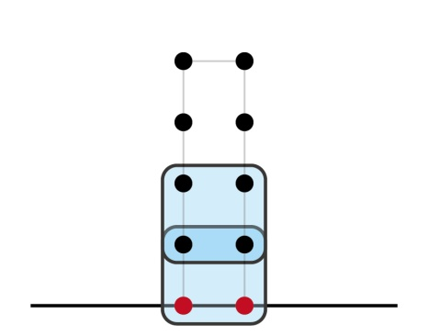
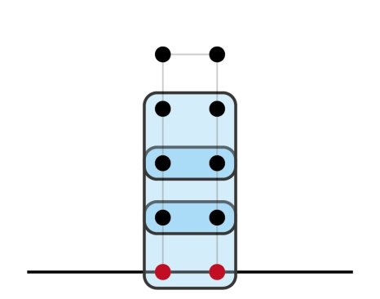
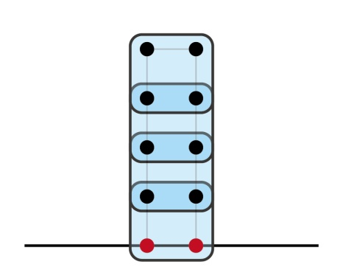
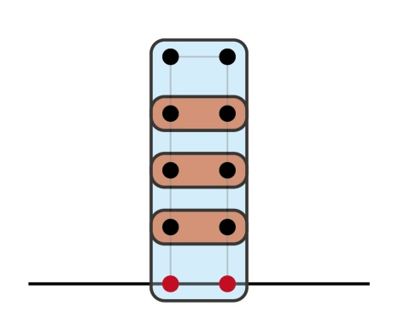
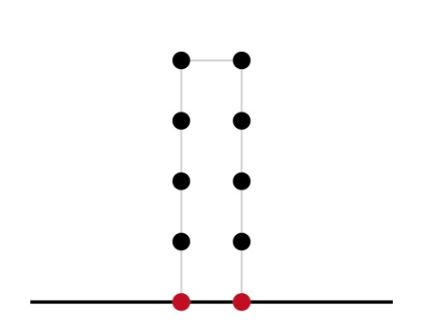
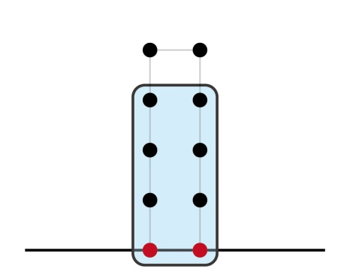


クラスタリングの特徴
クラスタ数が多いほど変形自由度は向上
クラスタ間の重複が多いほど変形は鈍化
計算コストも増加
クラスタ数: 2
クラスタ数: 4
クラスタ間の重複: 少
クラスタ間の重複: 多

Slide 26
Shape Matching法のまとめ
要点
  独立で動くメッシュ頂点に対して、移動・回転を適用した元形状に戻る方向に力を与え、形状を緩やかに維持
長所
  高速・安定・実装が簡単
短所
  物理的に正しくない
  コリジョンとの組み合わせが難しい
  余りに複雑な変形は実現できない
  → 発展手法では、この問題に取り組んだ手法を紹介

Slide 27
発表の流れ
1. 発表の概要
2. 技術紹介
3. デモ・実装解説
4. 考察
5. まとめ
3次元
2次元

Slide 28


2次元版Shape Matching法
Topic 1. 2次元における高速化
Topic 2. Shape Matching法による画像変形
3次元
2次元

Slide 29
2次元における高速化
回転行列の計算
  → 極分解を用いる必要はなく、回転行列の解析解が存在
3次元と同様に下記の重心座標系を定義
: 現在の形状における i番目の頂点座標
: 現在の形状における 重心
: 初期形状における i番目の頂点座標
: 初期形状における 重心

Slide 30
2次元における高速化
回転行列の解析解
とすると
回転行列
正規化定数
: i番目の頂点の質量

Slide 31
2次元における高速化
回転+均等スケールを含む変換の解析解も存在
回転行列と正規化定数だけが異なる
変換行列
正規化定数
: i番目の頂点の質量

Slide 32
2次元版Shape Matching法
Topic 1. 2次元における高速化
Topic 2. Shape Matching法による画像変形
3次元
2次元

Slide 33

Shape Matching法による画像変形
論文
時間の都合上、詳細説明は割愛
→ 興味ある方は上記論文を参照下さい
2D Shape Deformation
Based On Rigid Square Matching

Slide 34
発表の流れ
1. 発表の概要
2. 技術紹介
3. デモ・実装解説
4. 考察
5. まとめ
3次元
2次元

Slide 35


Shape Matching法の発展手法
複雑な変形を扱える2手法を解説
FastLSM: Fast Lattice Shape Matching
for Robust Real-Time Deformation
Fast Adaptive Shape Matching
Deformations

Slide 36
発展手法の解説手順
Step1. 2手法共通の基本概念
Step2. 2手法のキーアイディア
Step3. 2手法の比較
3次元
2次元

Slide 37
発展手法の解説手順
Step1. 2手法共通の基本概念
Step2. 2手法のキーアイディア
Step3. 2手法の比較
3次元
2次元

Slide 38
2手法共通の基本概念
複雑な変形への対応
  複雑な変形を実現できるまでクラスタ数を増加
問題点: クラスタ数の増加 → 計算コストの増加
ボクセルグリッド上で変形シミュレーションを実施
  クラスタ作成の簡易化
  レンダリングとシミュレーションデータの分離
・・・

Slide 39
発展手法の解説手順
Step1. 2手法共通の基本概念
  ボクセルグリッドの導入
  クラスタリング
  高速化のキーアイディア
Step2. 2手法のキーアイディア
Step3. 2手法の比較
3次元
2次元

Slide 40
発展手法の解説手順
Step1. 2手法共通の基本概念
  ボクセルグリッドの導入
  クラスタリング
  高速化のキーアイディア
Step2. 2手法のキーアイディア
Step3. 2手法の比較
3次元
2次元

Slide 41





ボクセルグリッドの導入
ボクセル上で変形シミュレーションを実施
→ 変形ボクセルをゴールとしてメッシュを追従
説明のため2次元で図示
実データは3次元

Slide 42
発展手法の解説手順
Step1. 2手法共通の基本概念
  ボクセルグリッドの導入
  クラスタリング
  高速化のキーアイディア
Step2. 2手法のキーアイディア
Step3. 2手法の比較
3次元
2次元

Slide 43





クラスタリング
実現できる変形の複雑さはボクセル解像度に依存
→ 想定する変形の複雑さに応じて解像度を決定
ボクセル頂点を中心とした
一定領域が1クラスタ
三次元データでの
クラスタは立方体
全ボクセル頂点でクラスタを定義
クラスタ毎にShape Matching法で変形

Slide 44



固さの調整
クラスタの大きさは変わるが、
クラスタ数は一定（＝ボクセル頂点数）

Slide 45
発展手法の解説手順
Step1. 2手法共通の基本概念
  ボクセルグリッドの導入
  クラスタリング
  高速化のキーアイディア
Step2. 2手法のキーアイディア
Step3. 2手法の比較
3次元
2次元

Slide 46
高速化のキーアイディア
問題点:
2手法の要点は、計算の高速化
Shape Matchingの計算手順
2手法ともに、「2」の高速化に着目
クラスタ数の増加 → 計算コストの増加
1.
2.
3.
: i番目の頂点の質量

Slide 47
高速化のキーアイディア
クラスタ毎独立に総和処理を行うのは非効率
→［Fast Summation］アルゴリズムを提案
三次元データでの
クラスタは立方体
クラスタ内要素の総和処理
普通はクラスタ毎に実施

Slide 48
発展手法の解説手順
Step1. 2手法共通の基本概念
Step2. 2手法のキーアイディア
Step3. 2手法の比較
3次元
2次元

Slide 49



Fast LSM法のキーアイディア
1. 隣接クラスタ間のデータ重複に注目
データの重複が存在

Slide 50













Fast LSM法のキーアイディア
2. 軸優先加算アルゴリズムの導入
隣接クラスタ間の加算の重複を排除可能
軸毎に加算演算を実施
1. 横方向に加算
2. 縦方向に加算
3. 奥行き方向に加算

Slide 51







Fast LSM法のキーアイディア
3. 隣接クラスタの計算結果を再利用

Slide 52





Fast LSM法のキーアイディア
3. 隣接クラスタの計算結果を再利用
奥行き方向も隣接立方体の計算結果を再利用

Slide 53
Fast LSM法のキーアイディア
まとめ
1. 隣接クラスタ間のデータ重複に注目
2. 軸優先加算アルゴリズムの導入
3. 隣接クラスタの計算結果の再利用
→ 計算量の削減（=計算の高速化）

Slide 54




ASM法のキーアイディア
1. ボクセル構造に8分木を導入
8分木を用いてクラスタ内の総和処理を高速化
注) 解説図は2次元なので4分木、実際は3次元データなので8分木
高速化メインターゲット:
計算点をボクセル中心に変更

Slide 55



ASM法のキーアイディア
本来計算点が存在しない
木の節点を仮想ノードと定義
2. 仮想ノードの導入
仮想ノードを活用し総和処理を高速化
注) 解説図は2次元なので4分木、実際は3次元データなので8分木
仮想ノード

Slide 56





ASM法のキーアイディア
3. 階層的Fast Summation
”仮想ノード“は下階層の総和を保持
注) 解説図は2次元なので4分木、実際は3次元データなので8分木
Step1. 深さ優先加算

Slide 57






ASM法のキーアイディア
3. 階層的Fast Summation
”仮想ノード“が保持する値を再利用
注) 解説図は2次元なので4分木、実際は3次元データなので8分木
Step2. 幅優先加算

Slide 58






ASM法のキーアイディア
4. 計算点の削減
仮想ノードを計算点に置き換え
注) 解説図は2次元なので4分木、実際は3次元データなので8分木
置き換え方法は様々なアプローチが存在
計算点の削減 = 計算の高速化

Slide 59






ASM法のキーアイディア
まとめ
1. ボクセル構造に8分木を導入
2. 仮想ノードの導入
3. 階層的Fast Summationの導入
4. 計算点の削減

Slide 60
発展手法の解説手順
Step1. 2手法共通の基本概念
Step2. 2手法のキーアイディア
Step3. 2手法の比較
3次元
2次元

Slide 61


2手法の比較
弊社はAdaptive Shape Matching法を選択
△
○
△
△
○
△
○
○
Fast LSM法の計算点
Adaptive Shape Matching法
の計算点
Fast LSM法の処理
Adaptive Shape Matching法
の処理

Slide 62
発表の流れ
1. 発表の概要
2. 技術紹介
3. デモ・実装解説
4. 考察
5. まとめ

Slide 63



デモ1

Slide 64



デモ2

Slide 65
実行速度
デモ1 （計算点: 1体約800~900点）
  60体: 40fps、 90体: 30fps、150体: 20fps
デモ2 （計算点: 1体約700点）
  100fps以上
実行環境:
  CPU: Core i7 950 3.07GHz
  GPU: GeForce GTX 560 Ti
GPU活用による高速化比率は概ね10倍
※スキニング・コリジョン込みでは15倍高速

Slide 66
実装解説
1. DX11（ComputeShader）実装の留意点
2. 階層的FastSummationの並列化
3. コリジョン
4. スキニング

Slide 67
DX11(ComputeShader)実装の留意点
GPU化に関して大きな障害はない
  極分解（普通にComputeShaderで実装可能）
  階層的Fast Summation
  コリジョン（球体近似）
  スキニング

Slide 68




階層的Fast Summationの並列化
(深さ優先加算)
階層毎にCompute Shaderを実行
仮想ノード含めて3階層の場合
  全ての階層の計算点の値を更新
  2階層目のすべての仮想ノードにおいて、子計算点の値を足し合わせる
  3階層目のすべての仮想ノードにおいて、子計算点並びに子仮想ノードの値を足し合わせる
③
②
①

Slide 69

階層的Fast Summationの並列化
(幅優先加算)
各計算点において、クラスタ内の計算点&仮想ノードを参照して値を足し合わせる
他の計算点の処理に依存しないので簡単に並列処理可能

Slide 70





コリジョン
ボクセライズ&階層化された情報を最大限活用
  球近似でコリジョンをハンドリング
  球の大きさは各セルのサイズの大きさに比例
  セルのサイズではめり込みやすいので均等にスケーリング
    セルフコリジョンはなし

Slide 71


コリジョン
GPUによるブロードフェイズコリジョンアルゴリズムが適用可能
Step1. 空間を格子状に区切り、各格子に含まれる球を判定
Step2. 格子毎に登録されている球の衝突判定を実施
Broad-Phase Collision Detection with CUDA
GPU Gems3. Chapter 32
実装面細部の工夫はAppendix Bで補足

Slide 72
スキニング
ボクセルの変形に合わせてメッシュを変形
→ 単純な問題ではない
幾つかの手法があるが、いずれも計算が複雑

Slide 73
スキニング
各計算点が保持する変換行列を直接スキニングに
利用できないか?
⇒ 各メッシュ頂点の近傍の計算点を記憶し、
近傍点の変換行列を用いて頂点を変形
⇒ 浮上した問題:
正しくコリジョン解決しているはずなのに
変形したメッシュが顕著にめり込んで見える
理由:
変換行列によって求めた座標 ≠ 現在の計算点の座標

Slide 74

スキニング
変形した座標に向かって力を加えているだけで
座標は基本的に一致しない
Position Based Dynamicsという手法を利用し、
座標が一致するように修正
Position Based Dynamicsの詳細はAppendix Cで補足

Slide 75
発表の流れ
1. 発表の概要
2. 技術紹介
3. デモ・実装解説
4. 考察
5. まとめ

Slide 76
考察
Adaptive Shape Matching法の問題点
最新論文の紹介

Slide 77
ASMの問題点
計算点が同一平面/同一線上に並ぶと不安定になる
    ASMというよりShape Matchingベースの手法の大きな問題
    計算点の配置が立体でないと安定的に回転行列が解けない
    棒や板のような形状が苦手
コリジョン
    今回は球体近似
体積保存

Slide 78

最新論文の紹介1
Robust Real-Time Deformation of
Incompressible Surface Meshes
R. Diziol, J. Bender and D. Bayer
Eurographics Symposium on Computer Animation 2011
並列化に特化した手法を提案
メッシュ頂点だけを用いて弾性計算
縞模様状のパスを生成して
Fast Summationを定義（右図）
体積保存・振動抑制等

Slide 79

最新論文の紹介2
Solid Simulation with Oriented Particles
Matthias M¨uller and Nuttapong Chentanez
SIGGRAPH 2011
三角形 or 四面体メッシュの頂点を計算点とし
各計算点に楕円を配置して活用
  楕円の姿勢を考慮した回転行列の算出
    これによって計算点が一直線上に
    並んでいても安定的に回転行列が求まる
  楕円を用いたコリジョン
    セルフコリジョンも可能
  角速度を扱えるようにPBDを拡張

Slide 80


どちらもよい手法だが…
Robust Real-Time Deformation of
Incompressible Surface Meshes
パスの生成アルゴリズムが経験則ベース
  最適解が求まらない
  ループや穴の開いたメッシュは可能か?
メッシュ頂点だけでは表現に限界が存在
  風船のような挙動
今後も要チェック
Solid Simulation with Oriented Particles
計算点と楕円の生成が全自動ではない
Fast Summationは定義されていないので
計算点を増やせない（= Solid）
  三角形メッシュの頂点の場合は
  上の論文のアプローチを使える?
  四面体の場合は?

Slide 81
発表の流れ
1. 発表の概要
2. 技術紹介
3. デモ・実装解説
4. 考察
5. まとめ

Slide 82
発表内容のまとめ
Shape Matching法を基にした
弾性体シミュレーション技術を解説
基礎手法だけでなく発展手法も広く解説
ゲームへの応用は十分可能
Shape Matching法はまだ発展の余地がある技術

Slide 83
著作権について
本スライド内で引用した論文の図の
著作権は全て論文著者に帰属します
その他の図・スライド本体・挿絵等の著作権は
シリコンスタジオ株式会社に帰属します

Slide 84

最後に
御清聴ありがとうございました
スライド・デモは弊社HPで近日公開（予定）
http://www.siliconstudio.co.jp/
デモ制作協力:
辻 俊晶 ・ 石橋 佳明 ・ Chez Hung ・ 川瀬 正樹
河野 駿介 ・ 青砥 由紀

Slide 85
Appendix A. 最適な線形変換行列
現在の頂点と元の頂点の距離の総和を最小化する行列を計算
を最小化する行列Aを求める
解は

Slide 86
Appendix A. 線形変換の問題点
行列Aは3×3の線形変換行列
  （拡大・縮小 / 回転 / せん断）を含む
行列Aの（拡大・縮小 / せん断）成分は不要
→ ［極分解］を利用して回転成分のみを抽出

Slide 87
Appendix A. 回転成分の抽出
［極分解］
（拡大・縮小 / 回転 / せん断）
（回転）
（拡大・縮小 / せん断）
とおくと

Slide 88

Appendix B. コリジョン実装の工夫
階層が2つ違うと体積が8×8=64倍！
  格子サイズを最大球に合わせると
  セル内に膨大な数の球が入る
  結局コリジョン応答がボトルネックに…
デモでは計算点は2階層まで
  計算点が増えても仮想ノードのおかげで
  パフォーマンスへの影響は軽微
  寧ろコリジョンが早くなるメリットが非常に大きい

Slide 89
Appendix C. Shape Matchingの座標更新
ゴールポジション = 現在の座標ではない
代わりにPosition Based Dynamicsを使用
普通の速度更新処理
硬さ
$v_{i}\left(t+h\right)=v_{i}\left(t\right)+\frac{h}{m} f_{ext}\left(t\right)+α\frac{g_{i}\left(t\right)− x_{i}\left(t\right)}{h}$
$$x_{i}\left(t+h\right)=x_{i}\left(t\right)+h v_{i}\left(t+h\right)$$
普通の座標更新処理
ShapeMatching成分

Slide 90










Appendix C. Position Based Dynamics
先に求めた座標から速度を決定する手法
今回の場合、コンストレイント = コリジョン + Shape Matching
これでゴール座標 = 現在の座標が実現
$$p_{i}^{0}$$
$$p_{i}^{1}$$
$p_{i}=x_{i}+Δtv_{i}$
n 回(任意数)ループ
  コンストレイントを解いて
  $p_{i}$を更新
$v_{i}={(p}_{i}{−x}_{i})/Δt$
$x_{i}=p_{i}$
$$x_{i}$$
$$v_{i}$$
$$p_{i}^{n}$$
$$v_{i}$$
$$x_{i}^{}$$
$$v_{i}$$
$$x_{i}^{}$$

